Slide 1
13_ 변수와 함수 기초

Slide 2
13_ 변수와 함수 기초
1. 개요
2. 변수의 생성과 사용
3. 구조체의 생성과 사용
4. 열거형 변수의 생성과 사용
5. 함수의 생성과 사용

Slide 3
1. 개요
학습 목표
변수를 생성하고 사용할 수 있다.
구조체를 생성하고 사용할 수 있다.
열거형 변수를 생성하고 사용할 수 있다.
함수를 생성하고 사용할 수 있다.

Slide 4
2. 변수의 생성과 사용
변수의 생성과 사용에 대해서 학습하자.

Slide 5
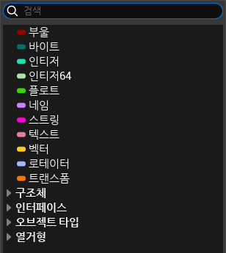
변수 생성, 변수 유형
변수 생성 방법
내 블루프린트 패널에서 변수 추가
자주 사용하는 변수 유형
부울 : True/False의 두 값을 가짐
인티저 : 소수 부분이 없는 정수임
플로트 : 소수 부분을 가지는 수임
벡터 : X,Y,Z의 세 개의 Float를 가지는 구조체임
스트링 : 문자열임
오브젝트 타입 : 객체임
변수 유형
각 변수 유형마다 컬러가 다름
오브젝트 타입 등의 경우에는 동일한 객체 색이라고 하더라도
호환되지 않을 경우에는 핀을 서로 연결할 수 없음

Slide 6
변수 유형
UE이 제공하는 변수 유형
분류 | 유형명 | 컬러 | 설명 | C++ 유형
기본 유형 | 부울(Boolean) | ● | 참 또는 거짓의 두 값만을 가짐 | bool
 | 바이트(Byte) | ● | [0,255] 범위의 정수를 가짐 | unsigned char
 | 인티저(Integer) | ● | [-2³¹,2³¹-1] 범위의 정수를 가짐 | int
 | 인티저64(Integer64) | ● | [-2⁶³,2⁶³-1] 범위의 정수를 가짐 | long
 | 플로트(Float) | ● | 소숫점 숫자값을 가짐 | double
문자열 | 네임(Name) | ● | 명칭으로 사용되는 문자열
 | 스트링(String) | ● | 일반적인 문자열 | string
 | 텍스트(Text) | ● | 화면에 출력하기 위한 문자열
빈번한 구조체 | 벡터(Vector) | ● | 세 숫자 (X,Y,Z)를 가지는 구조체
 | 로테이터(Rotator) | ● | 3D 공간에서 회전을 정의하는 구조체
 | 트랜스폼(Transform) | ● | 트랜스폼 구조체
구조체 | 구조체 | ● | 구조체 | struct
인터페이스 | 인터페이스 | ⁂ | 인터페이스
객체 | 오브젝트 타입 | 󰏉 | 블루프린트 객체
열거형 | 열거형 | ● | 열거형 | enum

Slide 7
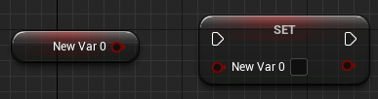
변수 추출과 할당, 변수 노드 배치
변수값의 추출과 할당
추출=Get, 할당=Set
변수 노드 배치
‘내 블루프린트’ 패널에서 변수를 드래그&드롭하면, Get/Set을 선택한 후에 노드가 배치됨
Ctrl/Alt 키를 누른 채로 Drag&Drop하면, 묻지 않고 바로 Get/Set 노드가 배치됨

Slide 8

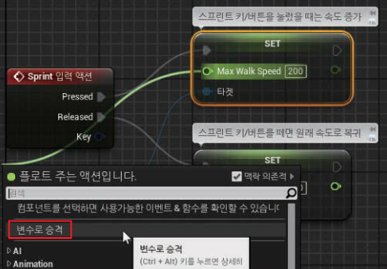
프라이빗 변수, 변수로 승격
프라이빗 변수
변수의 ‘프라이빗’ 프로퍼티를 체크할 경우에는,
동일 블루프린트의 이벤트 그래프나 함수 그래프 내부에서만 변수에 Get/Set이 가능함
‘프라이빗’이 체크되지 않은 경우에는, 모든 외부에서 Get/Set이 가능함
변수로 승격
상수값을 변수로 만들기

Slide 9
실습 [2. 변수의 생성과 사용]
실습 : Pvariable (다음으로 이어짐) [제출 시에 Pvariable1.zip으로 수정]
Pvariable

Slide 10
3. 구조체의 생성과 사용
구조체 변수의 생성과 사용에 대해서 학습하자.
Get/Set 노드
구조체 만들기 노드
구조체 분해 노드
구조체 멤버 설정 노드
구조체의 특정 요소의 값만 선택적으로 바꾸고,
나머지는 유지함
흐름제어 노드
시퀀스 노드

Slide 11
실습 [3. 구조체의 생성과 사용]
실습 : Pvariable (다음으로 이어짐) [제출 시에 Pvariable2.zip으로 수정]
Pvariable

Slide 12
4. 열거형 변수의 생성과 사용
열거형 변수의 생성과 사용에 대해서 학습하자.
Get/Set 노드
열거형에 따른 스위치 노드

Slide 13
실습 [4. 열거형 변수의 생성과 사용]
실습 : Pvariable
Pvariable

Slide 14
5. 함수의 생성과 사용
함수의 생성과 사용에 대해서 학습하자.

Slide 15
함수
코드 묶음의 재사용
반복적으로 사용할 코드 묶음을 독립적으로 분리해두자 → 이벤트 그래프, 함수, 매크로 등
함수란 : 이벤트 그래프와 거의 유사함
함수의 사용 방법
추가 : ‘내 블루프린트’ 탭에서 함수 추가
각 함수별로 노드 네트워크를 작성함.
함수 추가/수정하면 각 함수의 전용 그래프 창이 열림
용어 : 이벤트 그래프와 구별되도록 ‘함수 그래프‘라고 하자.

Slide 16
함수와 이벤트 그래프의 차이점
함수와 이벤트 그래프의 차이점 : 다음과 같은 차이점이 있음
격자판에서의 노드 네트워크 작성 방식
이벤트 그래프는 격자판을 다른 이벤트 그래프와 함께 사용할 수 있으나, 함수는 자신의 전용 격자판을 사용함
값을 리턴할 수 있는 지의 여부
이벤트 그래프에서는 리턴이 없으나, 함수는 리턴할 수 있음
잠복성(latent) 액션 (Delay 노드 등)이나 타임라인 기능의 사용 여부
이벤트 그래프는 잠복성 액션이나 타임라인 기능을 사용할 수 있으나, 함수에서는 이들을 사용할 수 없음
함수를 호출하면 즉각적으로 실행이 끝나야 함
로컬 변수의 사용 여부
이벤트에는 로컬 변수의 개념이 없으나, 함수는 함수 내부에서만 사용되는 로컬 변수를 정의하여 사용할 수 있음
진입점(entry point)의 개수
이벤트 그래프는 실행이 시작되는 진입점이 여러 개가 있을 수 있지만, 함수는 진입점이 하나만 있음

Slide 17
함수와 이벤트 그래프의 구분
함수와 이벤트 그래프의 구분 지침
엄격하게 구분할 필요 없음
정하기가 어려우면 일단 커스텀 이벤트로 만들자.
출력값의 리턴이 필요한 경우에는 함수로 만들자.
잠복성 액션이나 타임라인을 사용할 가능성이 없고 독립된 형태로 구현해두고 싶은 경우에 함수로 만들자.

Slide 18
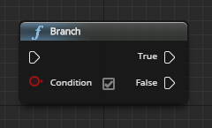
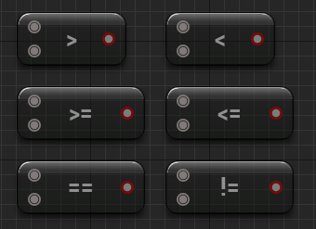
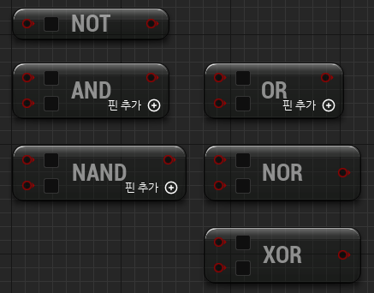
조건식
흐름제어 노드
Branch(분기) 노드
명칭 : Branch 노드 (또는 If 노드)
조건식의 결과를 분기 노드의 Condition 입력핀으로 입력
조건식 노드 : 입력핀의 값을 검사하여 출력핀으로 참 또는 거짓을 출력함
조건식 노드 : >, <, >=, <=, ==, !=
기호의 명칭 : Greater, Less, GreaterEqual, LessEqual, Equal, NotEqual
한글 명칭 : 큼, 작음, 크거나 같음, 작거나 같음, 같음, 같지 않음
조합 노드 : 조건식을 조합하여 더 복잡한 조건식을 만들 수 있음
AND, OR, XOR, NAND, NOR, NOT
정식 명칭 : 뒤에 Boolean을 붙이면 됨 (예 ‘AND Boolean’)

Slide 19
실습 [5. 함수의 생성과 사용]
실습 : Pfunction
Pfunction

